Slide 1
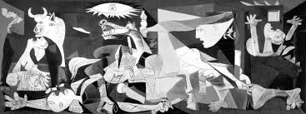
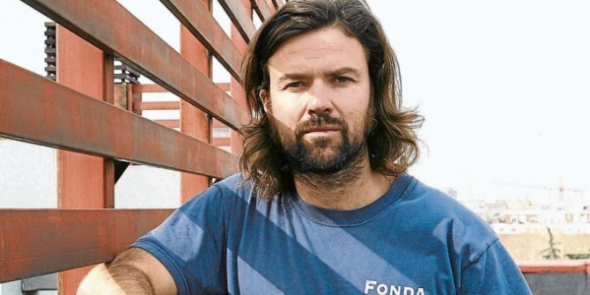
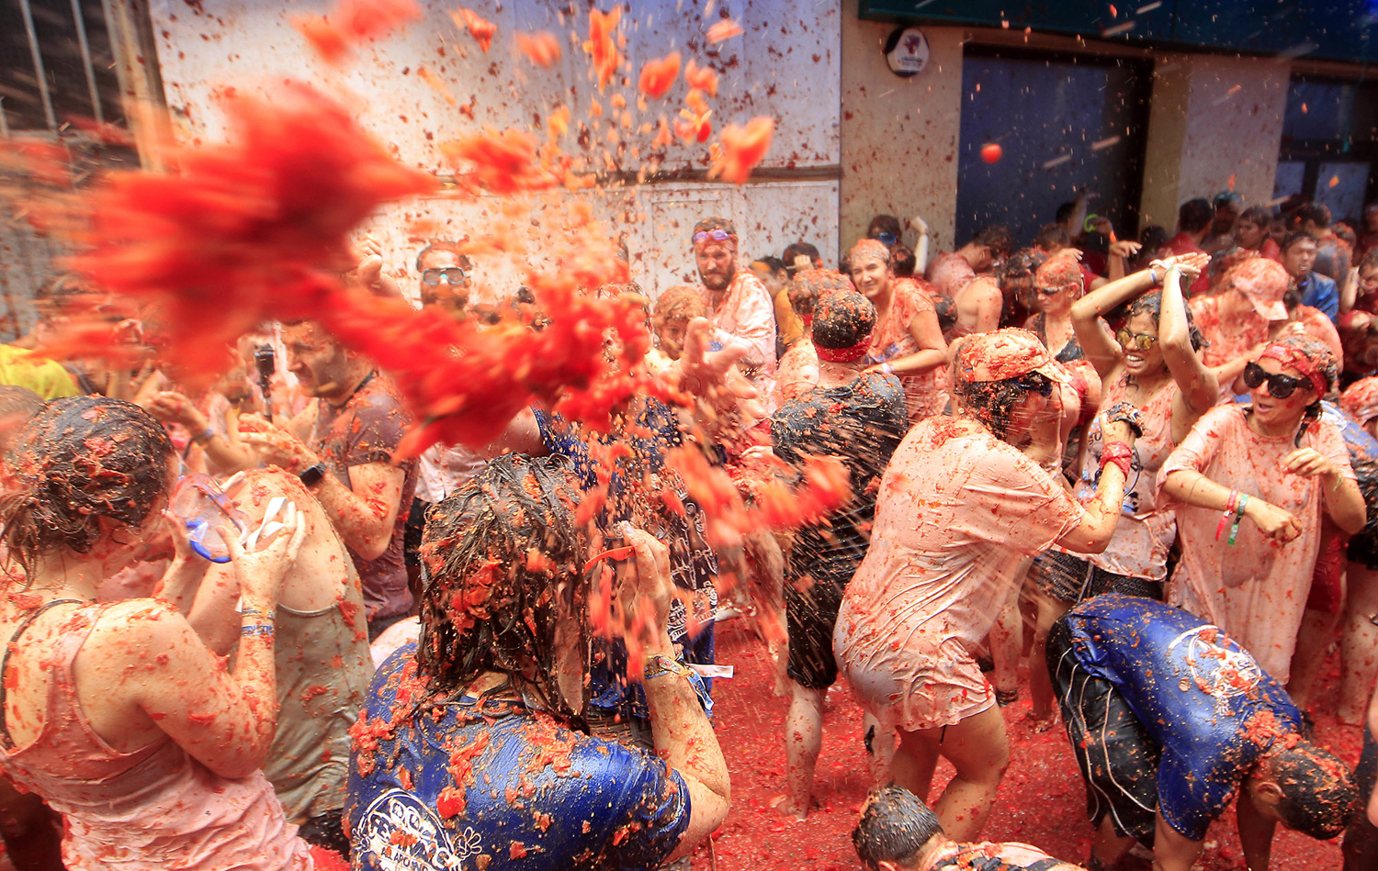
Lección 1: España: La madre patria
El miércoles, 11 de mayo

Slide 2
Warm-up Repaso del indicativo con la música
Jarabe de Palo
Un grupo de rock/pop español
liderado por Pau Danés de
Barcelona, España.
Sus canciones tratan de hablar de los distintos puntos de vista de las personas (optimistas / pesimistas) y darles consejos a la generación joven de su país y del mundo entero.
¿Qué son consejos? ¿Quién nos
da consejos en la vida?

Slide 3
Actividad de cultura y conjugación
Instrucciones:
Grupos de 4-6 personas
En grupos, Uds. deben leer la letra de la canción “Dicen.”
Después, vamos a escuchar la canción por primera vez. Intentan (try to) escribir los verbos que escuchan.
Ahora, dale la vuelta al papel (turn the paper over). Conjugan (conjugate) los verbos entre (paréntesis).
Eventualmente, vamos a escuchar la canción juntos.
https://www.youtube.com/watch?v=rqTkasvOwnY
¿Qué punto de vista del mundo refleja? ¿Es optimista o pesimista? ¿Qué consejos nos da el cantante?

Slide 4
Actividad de extensión: El presente progresivo
Ahora, vamos a convertir los verbos en indicativo en la canción de Jarabe de Palo en ejemplos del presente progresivo (estar + el gerundio).
Cada grupo hace el número que corresponde con su grupo (Grupo 1, #1, Grupo 3, #3, etc.)
1) Dicen que venimos al mundo a sufrir (to suffer) 2) que la vida es un engaño (a trick) 3) que si juegas, tienes que jugar a ganar
4) que eres lo que tienes
5) Y tienes lo que mereces (what you deserve)
6) vives, ganas, pierdes
7) dicen que es así.
8) Dicen que no queda nada por descubrir 9) que ya está todo inventado

Slide 5
Las respuestas
1) Dicen que venimos al mundo a sufrir (to suffer)
2) que la vida es un engaño (a trick)
3) que si juegas, tienes que jugar a ganar
4) que eres lo que tienes
5) Y tienes lo que mereces
6) vives, ganas, pierdes
7) dicen que es así.
8) Dicen que no queda nada por descubrir 9) que ya está todo inventado
1) Dicen que estamos viniendo al mundo a sufrir.
2) que la vida está siendo un engaño.
3) que si estás jugando, estás teniendo que jugar a ganar.
4) que estás siendo lo que estás teniendo
5) y estás teniendo lo que estás mereciendo
6) estás viviendo, estás ganando, estás perdiendo
7) están diciendo que es así
8) Dicen que no está quedando nada por descubrir
9) que ya está estando todo inventado

Slide 6
España: La madre patria

Slide 7
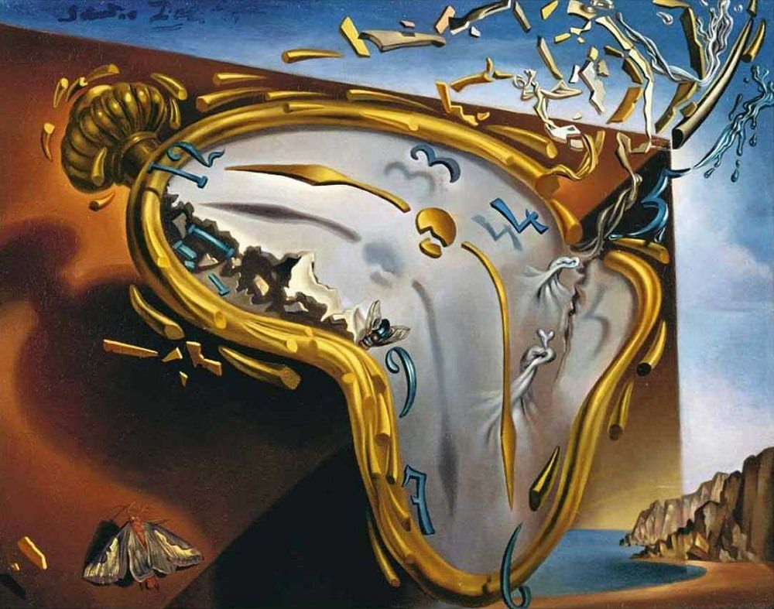
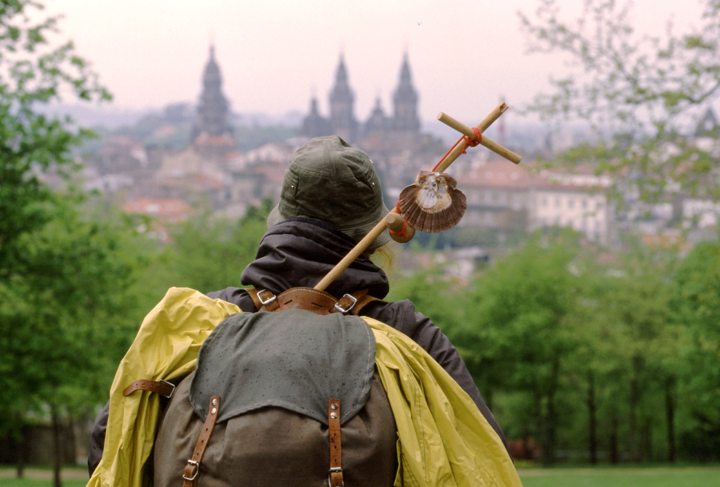
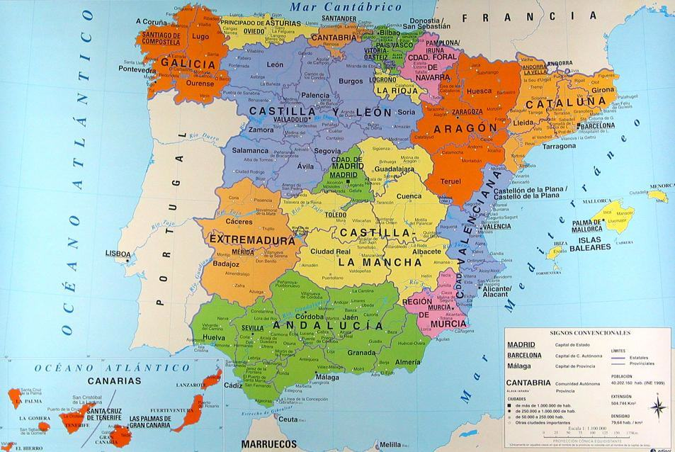
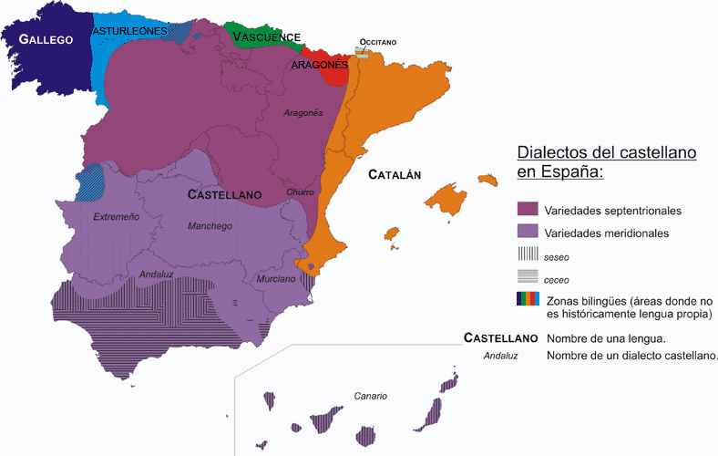
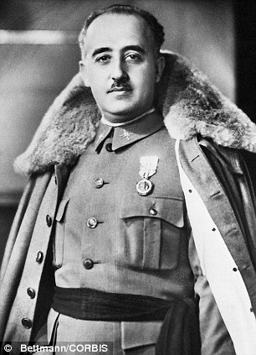
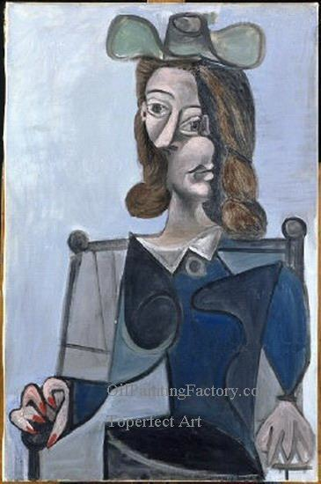
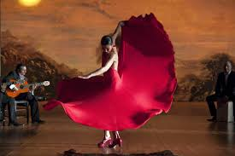
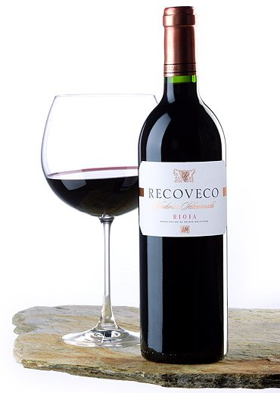
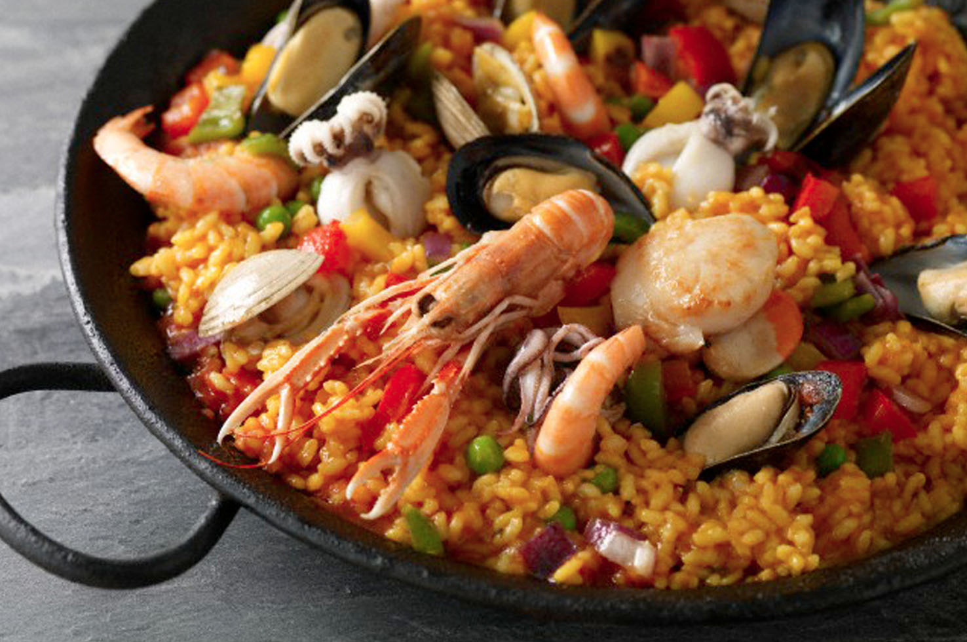
Casi 280,000 peregrinos hacen el Camino de Santiago
todos los años.
¿Qué es España?
Es un país pequeño pero
muy diverso con una historia
complicada y larga.
Pero España también tiene una cultura
muy rica y diversa.

Slide 8
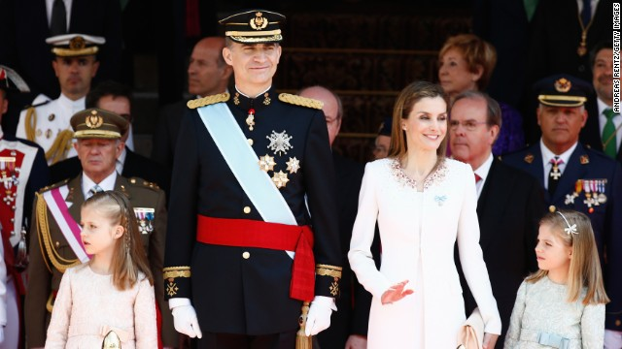
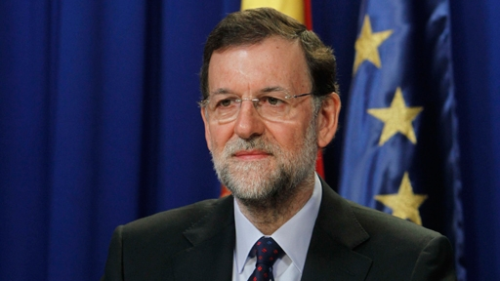
La España Actual
El Rey y la Reina actuales.
El presidente, Mariano Rajoy.
La potencia (política) de España.

Slide 9
El diálogo (p.4)
Ahora vamos a escuchar un diálogo entre dos amigos desayunando en un café en España mientras toman chocolate con churros.
¿Qué son chocolate y churros?
¿Hay alguna comida canadiense que es comparable con “chocolate con churros”?
En su conversación, hablan de la política, cultura y gente de España.
Después de escuchar el diálogo por primera vez, vamos a analizar unas frases útiles, leerlo de nuevo y contestar unas preguntas de comprensión.

Slide 10
Expresiones útiles del diálogo
Utiliza el contexto del diálogo para adivinar (to guess) el significado de las siguientes expresiones:
Tengo que entregar un informe [para mi clase de historia.]”
Necesito. Darle [a mi profesor/a]
“Esto te pasa por “dejarlo todo para última hora”.
¿Qué significa: “dejar”?
¿Qué significa “última hora”?
Dejarlo todo para última hora – alguien que hace esto no hace las cosas en su momento – “he/she procrastinates”
“Puedo prestarte un libro muy bueno sobre ese tema, tú no lo mereces.”
“Puedo invitar a Pablo, que sé que te cae muy bien.”
“Él y yo nos llevamos muy bien.”

Slide 11
Preguntas sobre el diálogo
Ahora, van a contestar las preguntas sobre el diálogo en grupos
1. ¿Qué desayunan Mario y Sofia?
2. ¿Cómo es Mario? ¿Cómo es Sofia? (¿Cómo son sus personalidades?)
3. ¿De qué hablan? (i.e. ¿qué temas de conversación observáis?)
4. ¿Quién es el Rey de España, según (according to) el diálogo?¿Quién es el rey ACTUAL de España?
5. Según Sofia, ¿los españoles siguen estando contentos con su gobierno actual? ¿Por qué sí o no?
Chocolate con churros
Mario es pasota. Sofia es determinada (driven).
Hablan de España – su historia, la actualidad,
la política y Pablo.
Juan Carlos
Felipe VI
No, no siguen estando contentos con su gobierno. Hay mucha pobreza y mucho
desempleo entre los jóvenes del país.

Slide 12
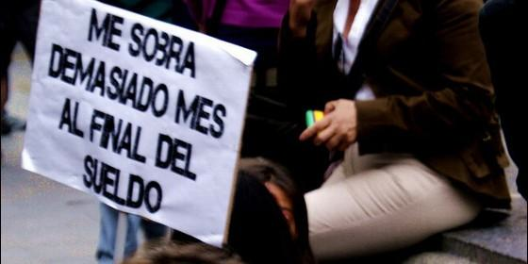
At the end of my monthly salary, there is too much
“month” left.

Slide 13
Acciones en progreso en español (p.17)
ESTAR
GERUNDIO
PRESENTE PROGRESIVO
SEGUIR / CONTINUAR
GERUNDIO
PROGRESIVO
Mario y Sofia están hablando sobre (about) sus países.
Mario y Sofia siguen hablando sobre (about) sus países.
Mario y Sofia continúan hablando sobre (about) sus países.

Slide 14
Lectura: La Guerra Civil Española (p.8)
Antes de leer
¿Qué es una guerra “civil”?
¿Hubo (was there) una guerra civil en tu cultura? ¿De qué guerra civil hablan mucho hoy en las noticias?
Ahora, uds. van a leer en voz alta la lectura titulada “La Guerra Civil Española” en la página 8 del libro en grupos de 2-3 personas.
Después, van a nombrar tres puntos de la lectura que piensan que son importantes.
Vocabulario útil
las tropas: the troops
derrocar – to bring down
los obreros – the workers
se apoderan – take hold of
se desintegran – dissolve
derrotando – bringing down
se mantiene – he stays

Slide 15
Después de leer
Esta es una pintura famosa – El Guernica- sobre la Guerra Civil Española?
¿La conoces?
¿Sabes quién la pintó?
¿La quieres ver en persona? ¿Sabes dónde está?
Hay un caballo en la pintura. ¿Lo puedes encontrar?
Hay una madre con su hijo muerto. ¿Los ves también?

Slide 16
Los pronombres de objeto directo
Ahora, vamos a estudiar los pronombres de objeto directo e indirecto en el contexto del vocabulario (pp. 23).

Slide 17
Reciben las acciones
Objetos directos
Pronombres
 | singular | plural
1ª persona | me | nos
2ª persona | te | os
3ª persona | lo, la | los, las
Eliminan la redundancia y la repetición
Verbos conjugados
Infinitivos
Formas progresivas
Las formas reflexivas.
Estudio la guerra civil española. (antecedente)
La estudio.
Vemos a nuestro profesor los lunes y miércoles.
Lo vemos. [y él nos ve a nosotros también.]
Queremos ver la pintura de Picasso. (antecedente)
Queremos verla.
La queremos ver.
¿Estás tomando muchas clases sobre la historia de España?
Sí, estoy tomándolas.
Sí, las estoy tomando.
Me lavo los dientes todos los días.
Me los lavo todos los días.
Notes:
Sigo tomando muchas clases.
Las sigo tomando.
1) Estudio la guerra civil española. (antecedente)
La estudio.
2) Veo a mi profesor cada lunes y miércoles.
Lo veo los lunes y miércoles.

Slide 18
En resumen: Los pronombres de objeto directo
Los pronombres de objeto directo sirven para …
Eliminar la repetición de un antecedente
Un antecedente es la primera mención de un objeto directo en una oración.
Los objetos directos contestan las siguientes preguntas:
¿qué?
¿(a) quién?

Slide 19
Más ejemplos
Ejemplo 1:
Los españoles estudian la guerra civil española.
¿Qué estudian?
¿La guerra civil española es masculina o femenina?
¿Singular o plural?
Femenina / singular
La
Los españoles la estudian.

Slide 20
Ejemplo 2
Durante la Guerra Civil Española, los republicanos querían la democracia.
¿Qué querían?
¿”La democracia” es masculino o femenino? ¿Singular o plural?
Femenina/singular
Querían la democracia. La querían.

Slide 21
Ejemplo 3
Los estudiantes de español tienen que entregar los informes.
¿Qué tienen que entregar?
Los informes: ¿Masculino o femenino?
¿Singular o plural?
Masculino / plural
Los tienen que entregar.

Slide 22
Ejemplo 4: Una persona que es objeto directo
Cada fin de semana, veo a mis amigas.
¿A quiénes veo cada fin de semana?
Mis amigas: ¿Masculino o femenino?
¿Singular o plural?
Femeninas y plurales.
Cada fin de semana veo a mis amigas.
Las veo.

Slide 23
La “a” personal
Cuando el objeto directo es una persona, aparece precedido por una “a.”
Esta “a” nos dice que la entidad es el objeto (y no el sujeto) de la oración.
Veo a mis amigas. / Las veo.
El gobierno respeta a la gente. / La respeta.

Slide 24
A practicar
Ejercicio 25, página 22
1) lo
2) la
Nos
3) los
Lo
4) me
5) te
me

Slide 25
Más práctica: En un café
Ejercicio 28, página 25
Cada grupo tiene asignado una pregunta del ejercicio 28, página 25. Para contestar su pregunta, tienen que imaginarse la respuesta “correcta” para su parte del diálogo.
Grupos 1-3: #1
Grupos 4-6: #2
Grupos 7-8: #3
Grupos 9-10: #4
Grupo 11: #5

Slide 26
Kahoot!
Get your mobile devices out!
Let’s play a game together!
We’ll stay in our groups – you will create one main name per group.

Slide 27
Para la próxima clase
Set-up your iLrn account and complete exercises related to this week’s lessons.

